Slide 1
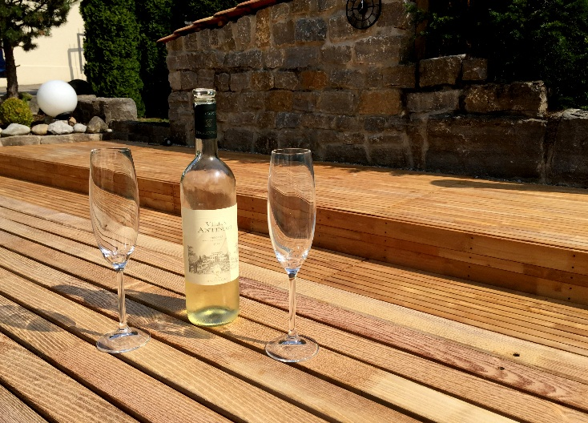
Robinia Group Kft., 2472 Kajászó, Rákóczi u. 2/A, tel./fax: 22/455-702,
www.robinia-group.hu, www.akacfajatszoter.hu
Teraszok és homlokzatok
K
TARTÓS
ESZTÉTIKUS KÖRNYEZETBARÁT
KIHÍVÁS
A kültéri faburkolatok alkalmazásának fő szempontjai a tartósság, az esztétika és a karbantarthatóság. Nehéz olyan megoldást találni, amelyben valamennyi szempont érvényesül.
Kültéri viszonyok között a faburkolat nyáron akár 60-70 C° -ra is felhevülhet, télen nem ritka a mínusz 10-15 C°. Ki van téve esőnek, hónak. Számolni kell az erős UV sugárzással, amely már néhány év alatt lebont minden felületkezelő anyagot.
VÁLASZAINK
MEGMUNKÁLÁS
A kültéri burkoló rendszerünk egy jelentős fejlesztésen alapul. Kidolgoztunk egy olyan hossztoldási eljárást, amelynek eredményeképpen e technológiával előállított hossztoldott faburkolatok kitűnően bírják a kültéri igénybevételt, és megfelelnek a vonatkozó európai szabványoknak.

Slide 2
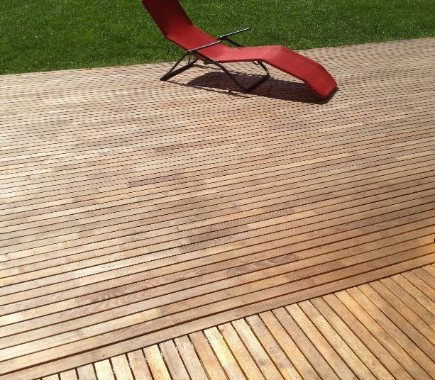
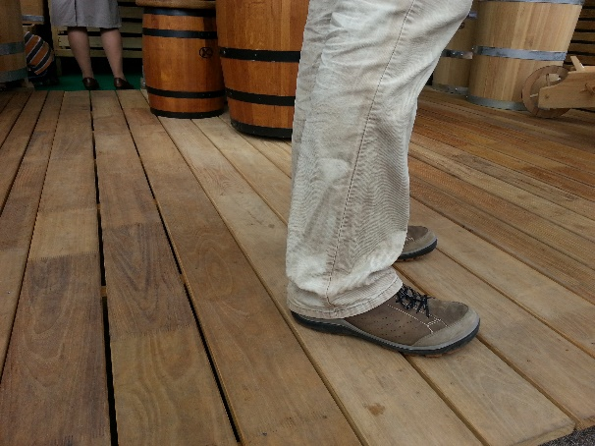
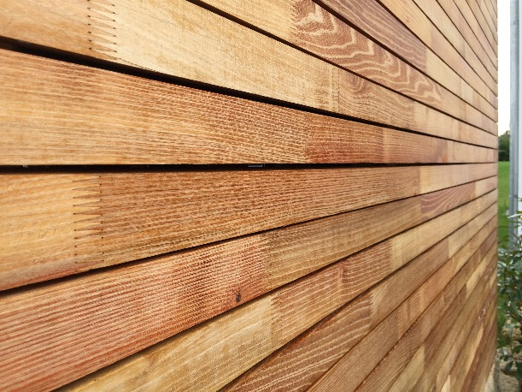
Robinia Group Kft., 2472 Kajászó, Rákóczi u. 2/A, tel./fax: 22/455-702,
www.robinia-group.hu, www.akacfajatszoter.hu
PROFILOK
Burkolatok: Termékeinket alapesetben gyalult-fózolt kivitelben szállítjuk, de igény szerint gyártunk egyedi profilokat is. (Pl. csúszásgátló bordázat vagy homlokzatok esetén 15°-os élletöréssel.)
MÉRETEK
Teraszburkolatok (vastagság/szélesség) Hossz:1-6 m | 22/50-60-80-100
 | 40/40-60-80-100
Homlokzatok (vastagság/szélesség) Hossz: 1-6 m | 22/50-80-100
Párnafák (vastagság/szélesség) Hossz: 1-6 m | 22/50
 | 40/60-80
 | 70/90
Napsütötte, fedetlen részekre keskenyebb deszkázat (50-60-80 mm) használata javasolt, védettebb környezetbe azonban jó szívvel ajánljuk szélesebb termékeinket.
RÖGZÍTÉSEK
A burkolatok rögzítése történhet (lásd fotók):
saválló csavarral
saválló rögzítő elemekkel
szögbelövővel (falburkolat)
Rögzítő elemek előnyei:
esztétikus, mert nem jelenik meg a rögzített felületen
saválló, így ellenáll az akácban lévő savaknak, fenoloknak
távtartó szerep, szereléskor biztosítja a 6 mm-es távolságot az elemek között

